Slide 1
Έρευνα για την Ικανοποίηση Ωφελούμενων Δομών από τους 3 πυλώνες Κοινωνικής Προστασίας
Ανάλυση/Συμπεράσματα: Δρ. Κωνσταντίνος Ρηγόπουλος
Φεβρουάριος 2023

Slide 2

Πρώτο Μέρος Έρευνας
Δημογραφικά Χαρακτηριστικά Συμμετεχόντων στην Έρευνα
Έρευνα για την Ικανοποίηση Ωφελούμενων Δομών από τους 3 πυλώνες Κοινωνικής Προστασίας
Notes:
Με ποιο τρόπο η παρουσίαση θα ωφελήσει το ακροατήριο: Οι ενήλικες εκπαιδευόμενοι ενδιαφέρονται περισσότερο για ένα θέμα εάν γνωρίζουν με ποιο τρόπο ή γιατί αυτό είναι σημαντικό για τους ίδιους.
Το επίπεδο εξειδίκευσης του παρουσιαστή σε σχέση με το θέμα. Αναφέρετε εν συντομία τα διαπιστευτήριά σας στον τομέα ή εξηγήστε στους συμμετέχοντες γιατί πρέπει να σας ακούσουν.

Slide 3
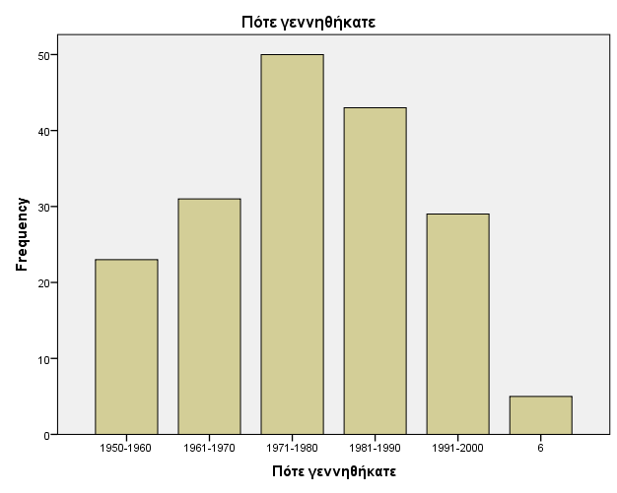
Ηλικία
Η ηλικία των συμμετεχόντων στην έρευνα είναι κατανεμημένη ομαλά με την μεγαλύτερη ηλικιακή ομάδα να είναι αυτή των γεννημένων μεταξύ 1971 και 1980.
Έξι συμμετέχοντες δεν ανέφεραν την ηλικία τους.
Έρευνα για την Ικανοποίηση Ωφελούμενων Δομών από τους 3 πυλώνες Κοινωνικής Προστασίας
Notes:
Με ποιο τρόπο η παρουσίαση θα ωφελήσει το ακροατήριο: Οι ενήλικες εκπαιδευόμενοι ενδιαφέρονται περισσότερο για ένα θέμα εάν γνωρίζουν με ποιο τρόπο ή γιατί αυτό είναι σημαντικό για τους ίδιους.
Το επίπεδο εξειδίκευσης του παρουσιαστή σε σχέση με το θέμα. Αναφέρετε εν συντομία τα διαπιστευτήριά σας στον τομέα ή εξηγήστε στους συμμετέχοντες γιατί πρέπει να σας ακούσουν.

Slide 4
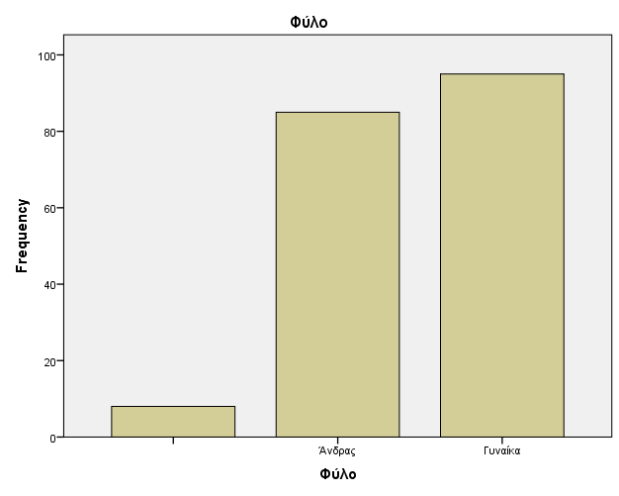
Φύλο
Ισοκατανομή παρατηρείται και στο φίλο των συμμετεχόντων με 45% άνδρες 50,5% γυναίκες και 4.5% άτομα που δήλωσαν άλλο φύλο
Έρευνα για την Ικανοποίηση Ωφελούμενων Δομών από τους 3 πυλώνες Κοινωνικής Προστασίας
Notes:
Με ποιο τρόπο η παρουσίαση θα ωφελήσει το ακροατήριο: Οι ενήλικες εκπαιδευόμενοι ενδιαφέρονται περισσότερο για ένα θέμα εάν γνωρίζουν με ποιο τρόπο ή γιατί αυτό είναι σημαντικό για τους ίδιους.
Το επίπεδο εξειδίκευσης του παρουσιαστή σε σχέση με το θέμα. Αναφέρετε εν συντομία τα διαπιστευτήριά σας στον τομέα ή εξηγήστε στους συμμετέχοντες γιατί πρέπει να σας ακούσουν.

Slide 5
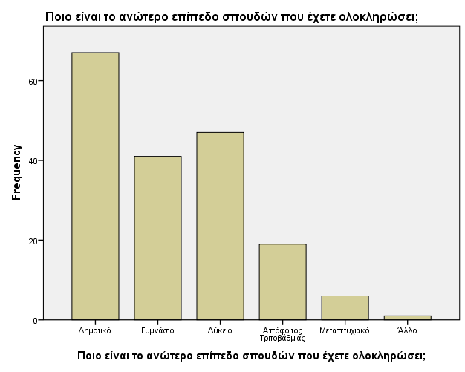
Επίπεδο σπουδών/ Μόρφωση
Πολύ σημαντικό ποσοστό των συμμετεχόντων δήλωσε το χαμηλότερο επίπεδο μόρφωσης, αυτό του δημοτικού (35,6%) ενώ μαζί με τους αποφοίτους γυμνασίου αγγίζουν το 60%.
Συνεπώς μπορούμε να πούμε με ασφάλεια ότι η πλειονότητα των ωφελούμενων των κοινωνικών υπηρεσιών της Περιφέρειας Δυτικής Ελλάδας είναι άτομα με χαμηλό μορφωτικό επίπεδο.
Έρευνα για την Ικανοποίηση Ωφελούμενων Δομών από τους 3 πυλώνες Κοινωνικής Προστασίας
Notes:
Με ποιο τρόπο η παρουσίαση θα ωφελήσει το ακροατήριο: Οι ενήλικες εκπαιδευόμενοι ενδιαφέρονται περισσότερο για ένα θέμα εάν γνωρίζουν με ποιο τρόπο ή γιατί αυτό είναι σημαντικό για τους ίδιους.
Το επίπεδο εξειδίκευσης του παρουσιαστή σε σχέση με το θέμα. Αναφέρετε εν συντομία τα διαπιστευτήριά σας στον τομέα ή εξηγήστε στους συμμετέχοντες γιατί πρέπει να σας ακούσουν.

Slide 6
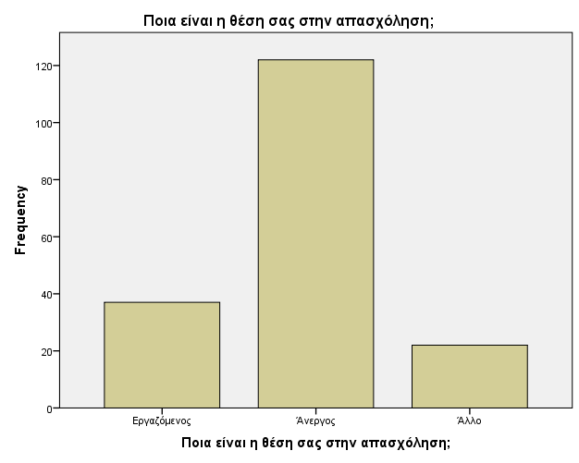
Θέση στην απασχόληση
Η πλειοψηφία των συμμετεχόντων σε μεγάλο ποσοστό, σχεδόν 65% δήλωσε άνεργη, συνδέοντας επίσης τους αποδέκτες κοινωνικών υπηρεσιών των δήμων της Περιφέρειας Δυτικής Ελλάδας με την ανεργία.
Έρευνα για την Ικανοποίηση Ωφελούμενων Δομών από τους 3 πυλώνες Κοινωνικής Προστασίας
Notes:
Με ποιο τρόπο η παρουσίαση θα ωφελήσει το ακροατήριο: Οι ενήλικες εκπαιδευόμενοι ενδιαφέρονται περισσότερο για ένα θέμα εάν γνωρίζουν με ποιο τρόπο ή γιατί αυτό είναι σημαντικό για τους ίδιους.
Το επίπεδο εξειδίκευσης του παρουσιαστή σε σχέση με το θέμα. Αναφέρετε εν συντομία τα διαπιστευτήριά σας στον τομέα ή εξηγήστε στους συμμετέχοντες γιατί πρέπει να σας ακούσουν.

Slide 7
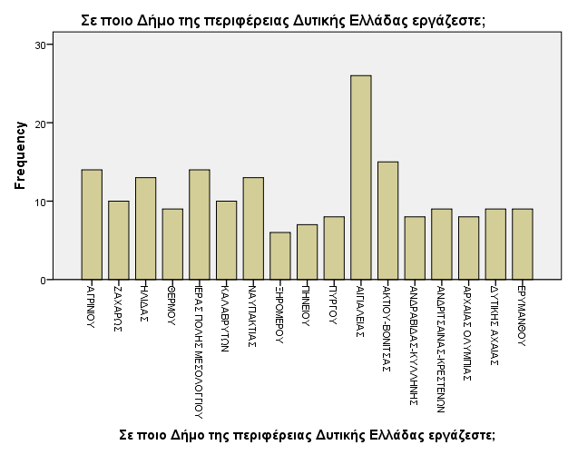
Δήμος της Περιφέρειας Δυτικής Ελλάδας όπου κατοικεί ο ερωτώμενος
Στην έρευνα δε συμμετείχε ο Δήμος Πατρέων.
Πέραν αυτού όπως φαίνεται στο γράφημα παρακάτω, υπήρξε επαρκής εκπροσώπηση των υπολοίπων δήμων της περιοχής.
Έρευνα για την Ικανοποίηση Ωφελούμενων Δομών από τους 3 πυλώνες Κοινωνικής Προστασίας
Notes:
Με ποιο τρόπο η παρουσίαση θα ωφελήσει το ακροατήριο: Οι ενήλικες εκπαιδευόμενοι ενδιαφέρονται περισσότερο για ένα θέμα εάν γνωρίζουν με ποιο τρόπο ή γιατί αυτό είναι σημαντικό για τους ίδιους.
Το επίπεδο εξειδίκευσης του παρουσιαστή σε σχέση με το θέμα. Αναφέρετε εν συντομία τα διαπιστευτήριά σας στον τομέα ή εξηγήστε στους συμμετέχοντες γιατί πρέπει να σας ακούσουν.

Slide 8
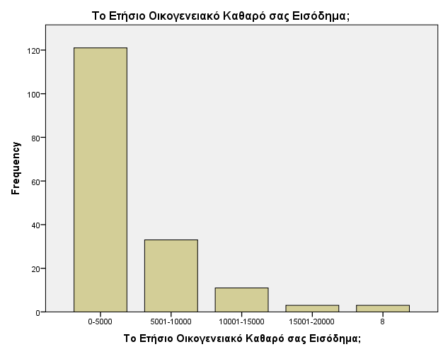
Ετήσιο Οικογενειακό Καθαρό Εισόδημα
Η συντριπτική πλειοψηφία των συμμετεχόντων στην έρευνα, είναι άτομα με εισόδημα 5000 ευρώ ετησίως και λιγότερο (70,8%).
Λαμβάνοντας υπόψη την έρευνα για τις διακρίσεις όπου 74,3% των υπαλλήλων των υπηρεσιών για τις ευπαθείς ομάδες δήλωσε ότι από 4500 ευρώ ετησίως και κάτω τα άτομα αντιμετωπίζουν διακρίσεις εις βάρος τους, γίνεται αντιληπτό ότι η μεγάλη πλειοψηφία των συμμετεχόντων στην παρούσα έρευνα, αφορά άτομα που αντιμετωπίζουν διακρίσεις. Άτομα που πιθανότατα δεν έχουν εύκολη πρόσβαση σε εργασία και όπως φαίνεται παρακάτω, ενδέχεται να έχουν και άλλων ειδών προβλήματα κοινωνικής ένταξης.
Έρευνα για την Ικανοποίηση Ωφελούμενων Δομών από τους 3 πυλώνες Κοινωνικής Προστασίας
Notes:
Με ποιο τρόπο η παρουσίαση θα ωφελήσει το ακροατήριο: Οι ενήλικες εκπαιδευόμενοι ενδιαφέρονται περισσότερο για ένα θέμα εάν γνωρίζουν με ποιο τρόπο ή γιατί αυτό είναι σημαντικό για τους ίδιους.
Το επίπεδο εξειδίκευσης του παρουσιαστή σε σχέση με το θέμα. Αναφέρετε εν συντομία τα διαπιστευτήριά σας στον τομέα ή εξηγήστε στους συμμετέχοντες γιατί πρέπει να σας ακούσουν.

Slide 9
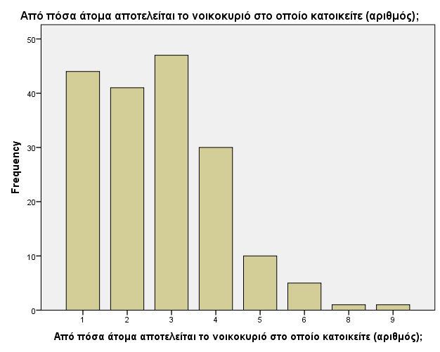
Αριθμός ατόμων νοικοκυριού στο οποίο κατοικεί ο ερωτώμενος
Οι ωφελούμενοι των δομών που συμμετείχαν στην έρευνα, κατοικούν στη μεγάλη τους πλειοψηφία σε νοικοκυριά που αποτελούνται από το πολύ 3 άτομα (73,7%).
Λίγοι είναι αυτοί που είναι μέλη πολυπληθών νοικοκυριών με 5 άτομα και πάνω (10,8%).
Έρευνα για την Ικανοποίηση Ωφελούμενων Δομών από τους 3 πυλώνες Κοινωνικής Προστασίας
Notes:
Με ποιο τρόπο η παρουσίαση θα ωφελήσει το ακροατήριο: Οι ενήλικες εκπαιδευόμενοι ενδιαφέρονται περισσότερο για ένα θέμα εάν γνωρίζουν με ποιο τρόπο ή γιατί αυτό είναι σημαντικό για τους ίδιους.
Το επίπεδο εξειδίκευσης του παρουσιαστή σε σχέση με το θέμα. Αναφέρετε εν συντομία τα διαπιστευτήριά σας στον τομέα ή εξηγήστε στους συμμετέχοντες γιατί πρέπει να σας ακούσουν.

Slide 10
Δεύτερο Μέρος Έρευνας
Ερωτήσεις για το βαθμό ικανοποίησης των ωφελούμενων από τους τρεις πυλώνες κοινωνικής προστασίας
Έρευνα για την Ικανοποίηση Ωφελούμενων Δομών από τους 3 πυλώνες Κοινωνικής Προστασίας
Notes:
Με ποιο τρόπο η παρουσίαση θα ωφελήσει το ακροατήριο: Οι ενήλικες εκπαιδευόμενοι ενδιαφέρονται περισσότερο για ένα θέμα εάν γνωρίζουν με ποιο τρόπο ή γιατί αυτό είναι σημαντικό για τους ίδιους.
Το επίπεδο εξειδίκευσης του παρουσιαστή σε σχέση με το θέμα. Αναφέρετε εν συντομία τα διαπιστευτήριά σας στον τομέα ή εξηγήστε στους συμμετέχοντες γιατί πρέπει να σας ακούσουν.

Slide 11
Πόσο συχνά χρησιμοποιείτε τις υπηρεσίες των παρακάτω δομών Ι
Οι ωφελούμενοι των κέντρων κοινότητας ως πληθυσμός είναι με διαφορά ο μεγαλύτερος φθάνοντας περίπου τις 58.000 ενώ οι ωφελούμενοι όλων των υπολοίπων δομών μόλις που ξεπερνούν τις 3500.
Αναπόφευκτα αυτό αντικατοπτρίζεται στο δείγμα της παρούσας έρευνας με το 58,6% του δείγματος να επισκέπτεται από κάθε ημέρα μέχρι 1-2 φορές το μήνα τα κέντρα κοινότητας, 2,2% τα κέντρα ημερήσιας φροντίδας, 2% τα κέντρα ημερήσιας φροντίδας ηλικιωμένων, 20,9% τα κοινωνικά παντοπωλεία, 3,3% τα κοινωνικά φαρμακεία και ελάχιστο κομμάτι του δείγματος να δηλώνει πως επισκέπτεται σπάνια τις δομές αστέγων 1,7% και τα κέντρα ένταξης μεταναστών 1,1%.
Αναλυτικότερα η συχνότητα επίσκεψης των δομών από τους ωφελούμενους της έρευνας παρουσιάζεται παρακάτω.
Έρευνα για την Ικανοποίηση Ωφελούμενων Δομών από τους 3 πυλώνες Κοινωνικής Προστασίας
Notes:
Με ποιο τρόπο η παρουσίαση θα ωφελήσει το ακροατήριο: Οι ενήλικες εκπαιδευόμενοι ενδιαφέρονται περισσότερο για ένα θέμα εάν γνωρίζουν με ποιο τρόπο ή γιατί αυτό είναι σημαντικό για τους ίδιους.
Το επίπεδο εξειδίκευσης του παρουσιαστή σε σχέση με το θέμα. Αναφέρετε εν συντομία τα διαπιστευτήριά σας στον τομέα ή εξηγήστε στους συμμετέχοντες γιατί πρέπει να σας ακούσουν.

Slide 12
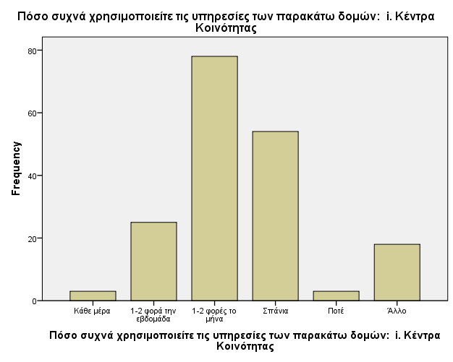
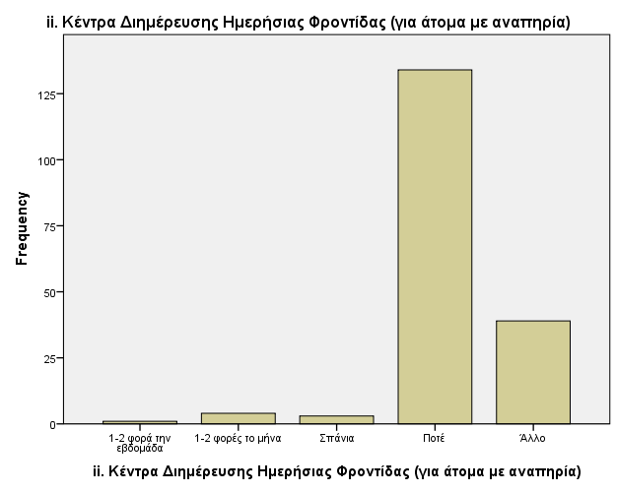
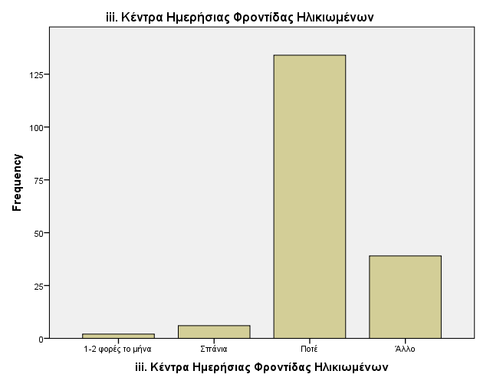
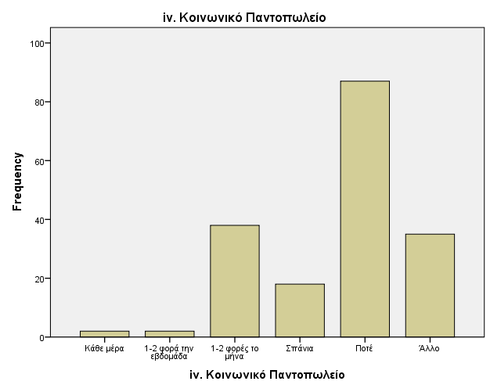
Πόσο συχνά χρησιμοποιείτε τις υπηρεσίες των παρακάτω δομών ΙΙ
Έρευνα για την Ικανοποίηση Ωφελούμενων Δομών από τους 3 πυλώνες Κοινωνικής Προστασίας
Notes:
Με ποιο τρόπο η παρουσίαση θα ωφελήσει το ακροατήριο: Οι ενήλικες εκπαιδευόμενοι ενδιαφέρονται περισσότερο για ένα θέμα εάν γνωρίζουν με ποιο τρόπο ή γιατί αυτό είναι σημαντικό για τους ίδιους.
Το επίπεδο εξειδίκευσης του παρουσιαστή σε σχέση με το θέμα. Αναφέρετε εν συντομία τα διαπιστευτήριά σας στον τομέα ή εξηγήστε στους συμμετέχοντες γιατί πρέπει να σας ακούσουν.

Slide 13
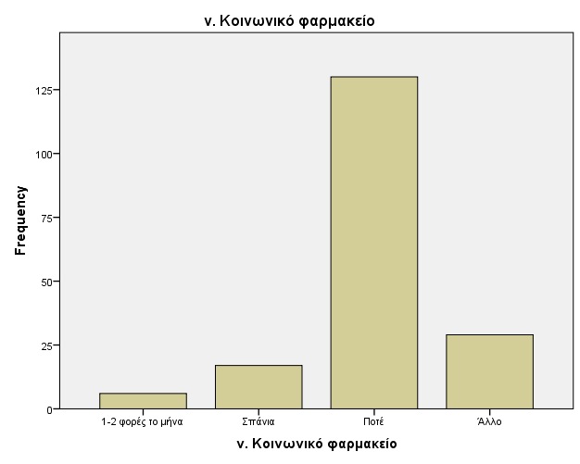
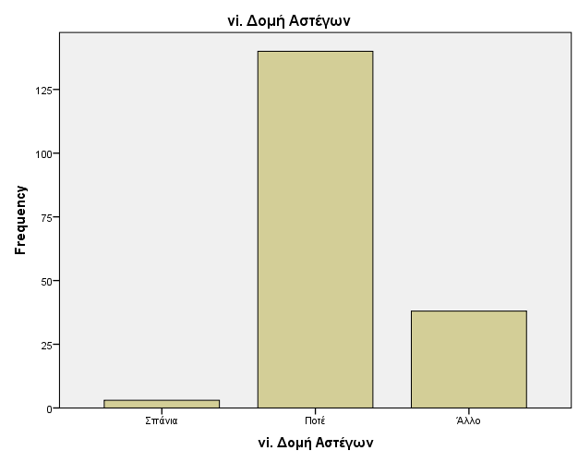
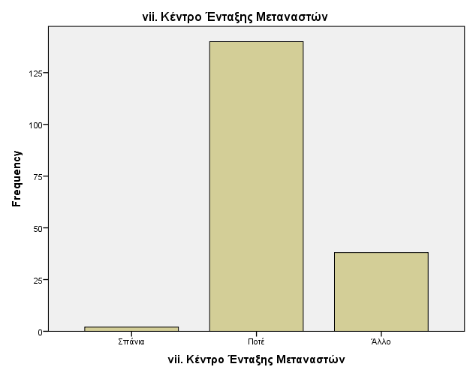
Πόσο συχνά χρησιμοποιείτε τις υπηρεσίες των παρακάτω δομών ΙΙΙ
Έρευνα για την Ικανοποίηση Ωφελούμενων Δομών από τους 3 πυλώνες Κοινωνικής Προστασίας
Notes:
Με ποιο τρόπο η παρουσίαση θα ωφελήσει το ακροατήριο: Οι ενήλικες εκπαιδευόμενοι ενδιαφέρονται περισσότερο για ένα θέμα εάν γνωρίζουν με ποιο τρόπο ή γιατί αυτό είναι σημαντικό για τους ίδιους.
Το επίπεδο εξειδίκευσης του παρουσιαστή σε σχέση με το θέμα. Αναφέρετε εν συντομία τα διαπιστευτήριά σας στον τομέα ή εξηγήστε στους συμμετέχοντες γιατί πρέπει να σας ακούσουν.

Slide 14
Ποιες ανάγκες δεν σας ικανοποιεί η Κοινωνική Δομή/ Κοινωνικές Δομές που επισκέπτεστε;
Με αναγωγή στο 100% και με ελεύθερη συμπλήρωση, οι ωφελούμενοι του δείγματος χρειάζονται από τις δομές που επισκέπτονται βοήθεια στον τομέα της εύρεσης εργασίας.
Το εύρημα αυτό είναι σε συμφωνία με την έρευνα Π.Α. 32 για τις ευπαθείς ομάδες όπου και πάλι η εύρεση εργασίας ήταν το κυρίαρχο ζητούμενο ως μέσο άρσης των κοινωνικών αποκλεισμών.
Από την άλλη πλευρά το εύρημα αυτό πρέπει να συζητηθεί περισσότερο λαμβάνοντας υπόψη τόσο τα ποσοστά ανεργίας της περιοχής μελέτης όσο και τα χαρακτηριστικά του παρόντος δείγματος που χαρακτηρίζεται από έλλειψη μόρφωσης και σχετικά μεγάλη ηλικία.
ΡΟΥΧΑ 6%
ΠΑΠΠΟΥΤΣΙΑ 4%
ΤΡΟΦΙΜΑ 7%
ΕΥΡΕΣΗ ΕΡΓΑΣΙΑΣ 45%
ΙΑΤΡΟΣ 5%
ΚΟΙΝΩΝΙΚΟΣ ΛΕΙΤΟΥΡΓΟΣ 6%
ΨΥΧΟΛΟΓΟΣ 3%
ΕΠΙΣΚΕΠΤΗΣ ΥΓΕΙΑΣ ΓΙΑ ΕΜΒΟΛΙΑ 2%
ΕΚΠΑΙΔΕΥΣΗ 18%
ΦΑΡΜΑΚΑ 4%
Έρευνα για την Ικανοποίηση Ωφελούμενων Δομών από τους 3 πυλώνες Κοινωνικής Προστασίας
Notes:
Με ποιο τρόπο η παρουσίαση θα ωφελήσει το ακροατήριο: Οι ενήλικες εκπαιδευόμενοι ενδιαφέρονται περισσότερο για ένα θέμα εάν γνωρίζουν με ποιο τρόπο ή γιατί αυτό είναι σημαντικό για τους ίδιους.
Το επίπεδο εξειδίκευσης του παρουσιαστή σε σχέση με το θέμα. Αναφέρετε εν συντομία τα διαπιστευτήριά σας στον τομέα ή εξηγήστε στους συμμετέχοντες γιατί πρέπει να σας ακούσουν.

Slide 15
Ποιες ανάγκες σας καλύπτει η Κοινωνική Δομή/ Κοινωνικές Δομές που επισκέπτεστε;
Με αναγωγή στο 100% και με ελεύθερη συμπλήρωση, οι ωφελούμενοι του δείγματος βρίσκουν στις δομές πληροφόρηση για τη λήψη του ελάχιστου εγγυημένου εισοδήματος, συμβουλευτική και ψυχολογική στήριξη καθώς και προνοιακά και άλλα επιδόματα.
Σε σύνδεση με το προηγούμενο ερώτημα γίνεται αντιληπτό ότι τα άτομα της έρευνας έχουν χαμηλό εισόδημα και όσο δεν μπορούν να το αυξήσουν μέσω της εύρεσης εργασίας, που είναι κάτι που δεν εκπληρώνεται για πολλούς λόγους στις υπάρχουσες δομές, αναζητούν επιδόματα που θα τους επιτρέψουν να επιβιώσουν.
Αθροιστικά το Ελάχιστο Εγγυημένο Εισόδημα, το Κοινωνικό Εισόδημα Αλληλεγγύης, το επίδομα ανασφάλιστου, το επίδομα στέγασης και το προνοιακό επίδομα αντιστοιχούν σχεδόν στο 65% των αναγκών που καλύπτουν οι ωφελούμενοι στις δομές της Περιφέρειας Δυτικής Ελλάδας.
1. ΕΛΑΧΙΣΤΟ ΕΓΓΥΗΜΕΝΟ ΕΙΣΟΔΗΜΑ 24%
2. ΕΝΗΜΕΡΩΣΗ ΓΙΑ ΕΠΙΔΟΜΑ ΑΝΑΣΦΑΛΙΣΤΟΥ 3%
3. ΚΕΑ 23%
4. ΠΡΟΝΟΙΑΚΟ ΕΠΙΔΟΜΑ 8%
5. ΣΥΜΒΟΥΛΕΥΤΙΚΗ & ΨΥΧΟΛΟΓΙΚΗ ΥΠΟΣΤΗΡΙΞΗ 12%
6. ΕΠΙΔΟΜΑ ΣΤΕΓΑΣΗΣ 5%
7. ΣΥΜΒΟΥΛΕΥΤΙΚΗ ΥΠΟΣΤΗΡΙΞΗ 3%
8. ΤΡΟΦΙΜΑ 11%
9. ΜΑΘΗΜΑΤΑ ΤΟΥ ΚΔΒΜ ΤΟΥ ΙΝΕΔΙΒΙΜ 1%
Έρευνα για την Ικανοποίηση Ωφελούμενων Δομών από τους 3 πυλώνες Κοινωνικής Προστασίας
Notes:
Με ποιο τρόπο η παρουσίαση θα ωφελήσει το ακροατήριο: Οι ενήλικες εκπαιδευόμενοι ενδιαφέρονται περισσότερο για ένα θέμα εάν γνωρίζουν με ποιο τρόπο ή γιατί αυτό είναι σημαντικό για τους ίδιους.
Το επίπεδο εξειδίκευσης του παρουσιαστή σε σχέση με το θέμα. Αναφέρετε εν συντομία τα διαπιστευτήριά σας στον τομέα ή εξηγήστε στους συμμετέχοντες γιατί πρέπει να σας ακούσουν.

Slide 16
Όταν επισκέπτομαι τις δομές/ τη δομή στην Περιφέρεια Δυτικής Ελλάδας που ανέφερα προηγουμένως αισθάνομαι (Ερωτήσεις Κοινωνικής Ένταξης) Ι
Όπως φαίνεται αναλυτικά στους παρακάτω πίνακες, οι ωφελούμενοι που συμμετείχαν στην παρούσα έρευνα, νιώθουν σε πολύ μικρό βαθμό μοναξιά και απομόνωση όταν επισκέπτονται τις δομές της ΠΔΕ (6,1%), νιώθουν ότι οι εργαζόμενοι τους εκτιμούν και τους αποδέχονται σε ποσοστό 87,4% όπως επίσης και οι υπόλοιποι ωφελούμενοι που βρίσκονται στις δομές αν και σε μικρότερο ποσοστό. 56%.
Από την άλλη πλευρά μόνο 1,1% του δείγματος νιώθει αποστροφή και αδιαφορία από προσωπικό και υπόλοιπους ωφελούμενους.
Έρευνα για την Ικανοποίηση Ωφελούμενων Δομών από τους 3 πυλώνες Κοινωνικής Προστασίας
Notes:
Με ποιο τρόπο η παρουσίαση θα ωφελήσει το ακροατήριο: Οι ενήλικες εκπαιδευόμενοι ενδιαφέρονται περισσότερο για ένα θέμα εάν γνωρίζουν με ποιο τρόπο ή γιατί αυτό είναι σημαντικό για τους ίδιους.
Το επίπεδο εξειδίκευσης του παρουσιαστή σε σχέση με το θέμα. Αναφέρετε εν συντομία τα διαπιστευτήριά σας στον τομέα ή εξηγήστε στους συμμετέχοντες γιατί πρέπει να σας ακούσουν.

Slide 17
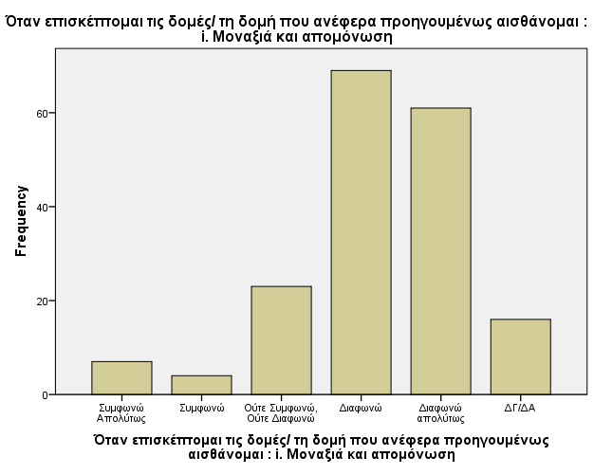
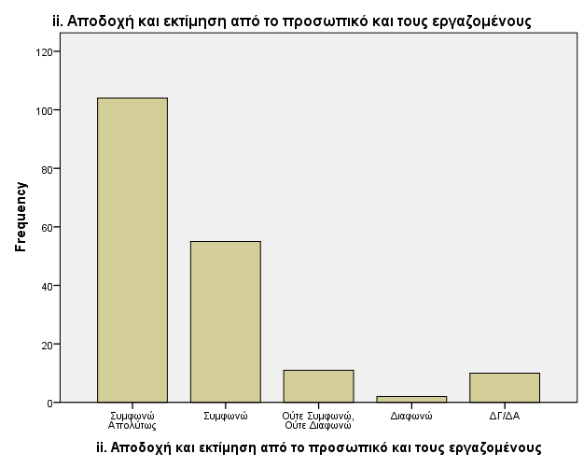
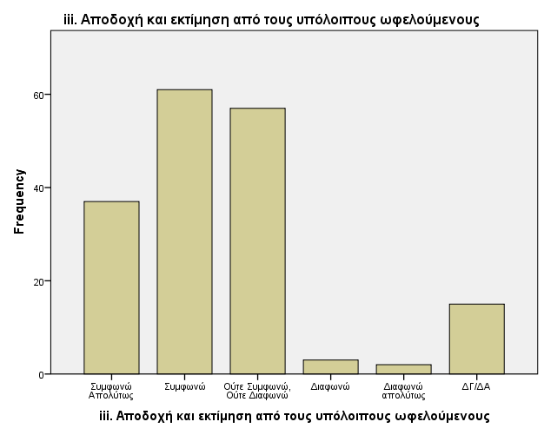
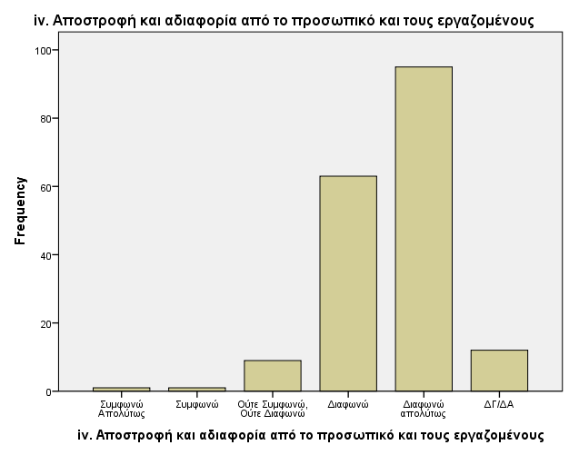
Όταν επισκέπτομαι τις δομές/ τη δομή στην Περιφέρεια Δυτικής Ελλάδας που ανέφερα προηγουμένως αισθάνομαι (Ερωτήσεις Κοινωνικής Ένταξης) ΙΙ
Έρευνα για την Ικανοποίηση Ωφελούμενων Δομών από τους 3 πυλώνες Κοινωνικής Προστασίας
Notes:
Με ποιο τρόπο η παρουσίαση θα ωφελήσει το ακροατήριο: Οι ενήλικες εκπαιδευόμενοι ενδιαφέρονται περισσότερο για ένα θέμα εάν γνωρίζουν με ποιο τρόπο ή γιατί αυτό είναι σημαντικό για τους ίδιους.
Το επίπεδο εξειδίκευσης του παρουσιαστή σε σχέση με το θέμα. Αναφέρετε εν συντομία τα διαπιστευτήριά σας στον τομέα ή εξηγήστε στους συμμετέχοντες γιατί πρέπει να σας ακούσουν.

Slide 18
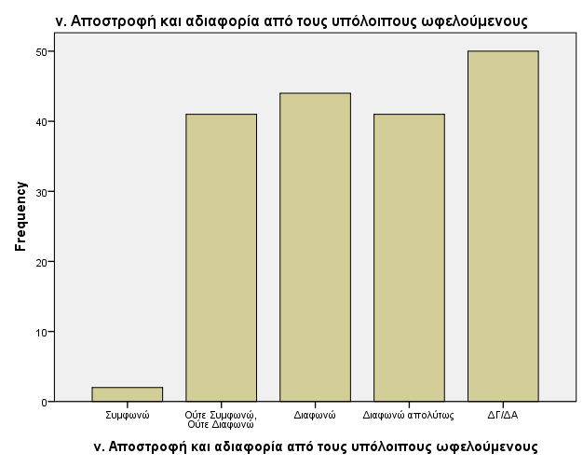
Όταν επισκέπτομαι τις δομές/ τη δομή στην Περιφέρεια Δυτικής Ελλάδας που ανέφερα προηγουμένως αισθάνομαι (Ερωτήσεις Κοινωνικής Ένταξης) ΙΙΙ
Έρευνα για την Ικανοποίηση Ωφελούμενων Δομών από τους 3 πυλώνες Κοινωνικής Προστασίας
Notes:
Με ποιο τρόπο η παρουσίαση θα ωφελήσει το ακροατήριο: Οι ενήλικες εκπαιδευόμενοι ενδιαφέρονται περισσότερο για ένα θέμα εάν γνωρίζουν με ποιο τρόπο ή γιατί αυτό είναι σημαντικό για τους ίδιους.
Το επίπεδο εξειδίκευσης του παρουσιαστή σε σχέση με το θέμα. Αναφέρετε εν συντομία τα διαπιστευτήριά σας στον τομέα ή εξηγήστε στους συμμετέχοντες γιατί πρέπει να σας ακούσουν.

Slide 19
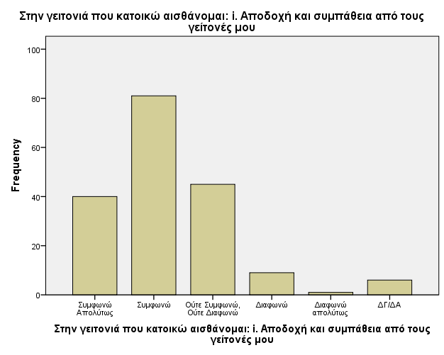
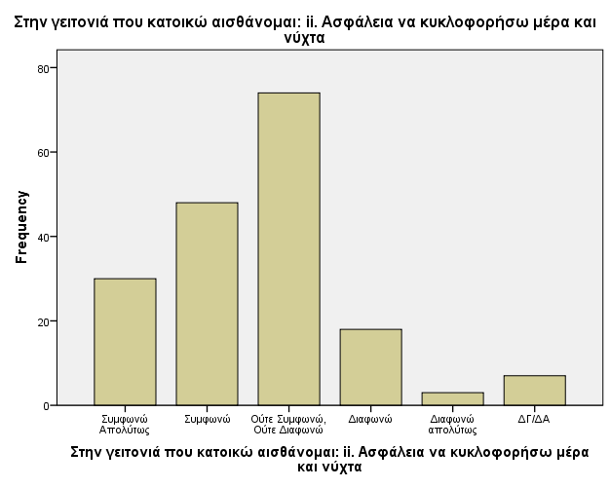
Στην γειτονιά που κατοικώ αισθάνομαι
Όπως φαίνεται αναλυτικά στους παρακάτω πίνακες, οι ωφελούμενοι που συμμετείχαν στην παρούσα έρευνα, δε νιώθουν αποδοχή και συμπάθεια από τους γείτονές τους σε ποσοστό μόλις 5,4%, ενώ μόλις 9,5% δε νιώθει ασφάλεια να κυκλοφορήσει στη γειτονιά που κατοικεί μέρα και νύχτα.
Γενικά οι ωφελούμενοι που συμμετείχαν στην έρευνα φαίνεται να νιώθουν αποδοχή, ασφάλεια, συμπάθεια και εκτίμηση τόσο από τους εργαζόμενους στις δομές όσο και από τους γείτονες και τους υπόλοιπους ωφελούμενους που συναντούν.
Έρευνα για την Ικανοποίηση Ωφελούμενων Δομών από τους 3 πυλώνες Κοινωνικής Προστασίας
Notes:
Με ποιο τρόπο η παρουσίαση θα ωφελήσει το ακροατήριο: Οι ενήλικες εκπαιδευόμενοι ενδιαφέρονται περισσότερο για ένα θέμα εάν γνωρίζουν με ποιο τρόπο ή γιατί αυτό είναι σημαντικό για τους ίδιους.
Το επίπεδο εξειδίκευσης του παρουσιαστή σε σχέση με το θέμα. Αναφέρετε εν συντομία τα διαπιστευτήριά σας στον τομέα ή εξηγήστε στους συμμετέχοντες γιατί πρέπει να σας ακούσουν.

Slide 20
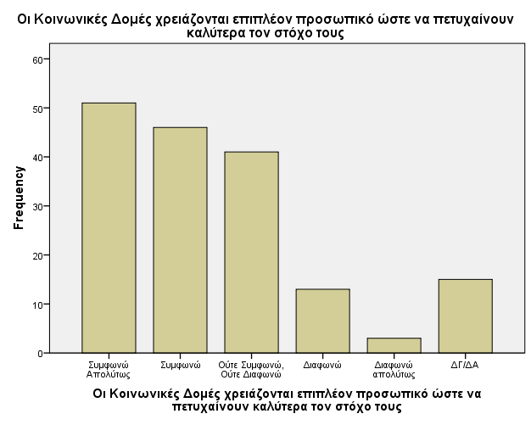
Οι Κοινωνικές Δομές στην Περιφέρεια Δυτικής Ελλάδας χρειάζονται επιπλέον προσωπικό ώστε να πετυχαίνουν καλύτερα τον στόχο τους
Γνώμη των περισσοτέρων ωφελούμενων σε ποσοστό 57,4% είναι πως οι δομές χρειάζονται επιπλέον προσωπικό ώστε να πετυχαίνουν καλύτερα τους στόχους τους όπως φαίνεται στο παρακάτω γράφημα
Έρευνα για την Ικανοποίηση Ωφελούμενων Δομών από τους 3 πυλώνες Κοινωνικής Προστασίας
Notes:
Με ποιο τρόπο η παρουσίαση θα ωφελήσει το ακροατήριο: Οι ενήλικες εκπαιδευόμενοι ενδιαφέρονται περισσότερο για ένα θέμα εάν γνωρίζουν με ποιο τρόπο ή γιατί αυτό είναι σημαντικό για τους ίδιους.
Το επίπεδο εξειδίκευσης του παρουσιαστή σε σχέση με το θέμα. Αναφέρετε εν συντομία τα διαπιστευτήριά σας στον τομέα ή εξηγήστε στους συμμετέχοντες γιατί πρέπει να σας ακούσουν.

Slide 21
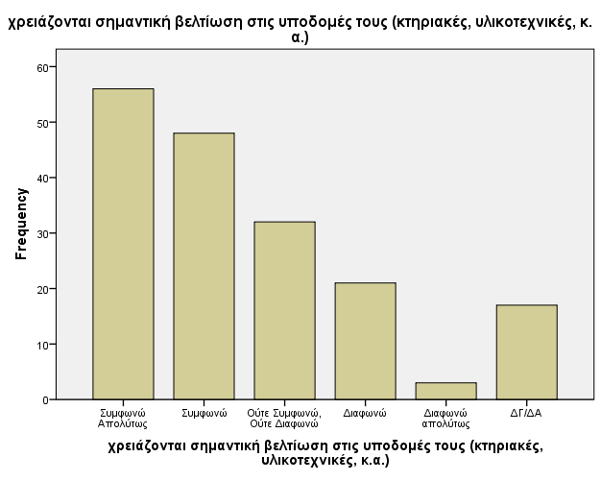
Οι Κοινωνικές Δομές στην Περιφέρεια Δυτικής Ελλάδας χρειάζονται σημαντική βελτίωση στις υποδομές τους (κτηριακές, υλικοτεχνικές, κ.α.) ώστε να πετυχαίνουν καλύτερα τον στόχο τους
Γνώμη των περισσοτέρων ωφελούμενων σε ποσοστό 58,8% είναι πως οι δομές χρειάζονται σημαντική βελτίωση στις υποδομές τους (κτηριακές, υλικοτεχνικές, κ.α.) ώστε να πετυχαίνουν καλύτερα τον στόχο τους όπως φαίνεται και στο γράφημα.
Έρευνα για την Ικανοποίηση Ωφελούμενων Δομών από τους 3 πυλώνες Κοινωνικής Προστασίας
Notes:
Με ποιο τρόπο η παρουσίαση θα ωφελήσει το ακροατήριο: Οι ενήλικες εκπαιδευόμενοι ενδιαφέρονται περισσότερο για ένα θέμα εάν γνωρίζουν με ποιο τρόπο ή γιατί αυτό είναι σημαντικό για τους ίδιους.
Το επίπεδο εξειδίκευσης του παρουσιαστή σε σχέση με το θέμα. Αναφέρετε εν συντομία τα διαπιστευτήριά σας στον τομέα ή εξηγήστε στους συμμετέχοντες γιατί πρέπει να σας ακούσουν.

Slide 22
Επιλέξτε από τους παρακάτω τρόπους όσους κατά την άποψή σας μπορούν να συμβάλουν στη βελτίωση των παρεχόμενων υπηρεσιών των δομών των οποίων τις υπηρεσίες εσείς χρησιμοποιείτε
Ως πρώτη προτεραιότητα της βελτίωσης των παρεχόμενων υπηρεσιών των δομών τίθεται η καλύτερη ενημέρωση και πληροφόρηση για προγράμματα και υπηρεσίες πρόνοιας και κοινωνικής ένταξης ενώ οι καλύτερες υποδομές και οι καλύτερη τοποθεσία ακολουθούν όπως φαίνεται και από τις απαντήσεις πολλαπλής επιλογής παρακάτω.
Καλύτερη ενημέρωση / πληροφόρηση για προγράμματα και υπηρεσίες πρόνοιας και κοινωνικής ένταξης 78
Καλύτερη εξυπηρέτηση από το προσωπικό 12
Καλύτερη οργάνωση (απλότητα / ταχύτητα) 27
Καλύτερη τοποθεσία (π.χ. κοντά σε μέσα μαζικής μεταφοράς κλπ.) 40
Καλύτερες υποδομές (κτίριο, αίθουσες, καθαριότητα κλπ.) 64
Διεύρυνση του ωραρίου λειτουργίας 13
Έρευνα για την Ικανοποίηση Ωφελούμενων Δομών από τους 3 πυλώνες Κοινωνικής Προστασίας
Notes:
Με ποιο τρόπο η παρουσίαση θα ωφελήσει το ακροατήριο: Οι ενήλικες εκπαιδευόμενοι ενδιαφέρονται περισσότερο για ένα θέμα εάν γνωρίζουν με ποιο τρόπο ή γιατί αυτό είναι σημαντικό για τους ίδιους.
Το επίπεδο εξειδίκευσης του παρουσιαστή σε σχέση με το θέμα. Αναφέρετε εν συντομία τα διαπιστευτήριά σας στον τομέα ή εξηγήστε στους συμμετέχοντες γιατί πρέπει να σας ακούσουν.

Slide 23
Κατηγορία ευπαθούς ομάδας στην οποία εμπίπτει ο ερωτώμενος
Οι περισσότεροι συμμετέχοντες στην έρευνα ανήκαν σε διάφορες κατηγορίες ευπαθών ομάδων. Οι ομάδες με τον μεγαλύτερο πληθυσμό είναι οι άνεργοι, τα μέλη μονογονεϊκής οικογένειας, οι Ρομά και τα άτομα με αναπηρία όπως φαίνεται και από τις απαντήσεις (πολλαπλή επιλογή) παρακάτω.
1. Άστεγος 5
2. Άνεργος 70
3. Μακροχρόνια Άνεργος 39
4. Άτομο με αναπηρία (ΑμεΑ) 19
5. Χρήστης Εξαρτησιογόνων Ουσιών 3
6. Πρώην Χρήστης Εξαρτησιογόνων Ουσιών 2
7. ΡΟΜΑ 25
8. Μέλος Μονογονεϊκής Οικογένειας 30
9. Πρόσφυγας 6
10. Άλλο 34
Έρευνα για την Ικανοποίηση Ωφελούμενων Δομών από τους 3 πυλώνες Κοινωνικής Προστασίας
Notes:
Με ποιο τρόπο η παρουσίαση θα ωφελήσει το ακροατήριο: Οι ενήλικες εκπαιδευόμενοι ενδιαφέρονται περισσότερο για ένα θέμα εάν γνωρίζουν με ποιο τρόπο ή γιατί αυτό είναι σημαντικό για τους ίδιους.
Το επίπεδο εξειδίκευσης του παρουσιαστή σε σχέση με το θέμα. Αναφέρετε εν συντομία τα διαπιστευτήριά σας στον τομέα ή εξηγήστε στους συμμετέχοντες γιατί πρέπει να σας ακούσουν.

Slide 24
Συμπεράσματα Ι
Αναμφίβολα το γεγονός ότι οι ερωτήσεις δίνονταν από υπαλλήλους των δομών στους ωφελούμενους δημιουργεί ένα θέμα αξιοπιστίας της έρευνας καθώς επί παραδείγματι είναι δύσκολο για ένα ωφελούμενο να πει ότι δε θεωρεί ότι του φέρεται καλά το προσωπικό μίας δομής όταν απαντά σχετικά μπροστά σε εκπρόσωπό του. Ένα ακόμη πρόβλημα είναι η μη συμμετοχή του Δήμου Πατρέων που είναι και ο μεγαλύτερος δήμος της περιοχής αλλά και το κατεξοχήν αστικό περιβάλλον της ΠΔΕ και οι απαντήσεις των εκεί ωφελούμενων θα είχαν ιδιαίτερο ενδιαφέρον.
Από την άλλη πλευρά κυρίως για τα Κέντρα Κοινότητας και τα Κοινωνικά Παντοπωλεία της ΠΔΕ φαίνεται μία καθολική αποδοχή των ωφελούμενων σε σχέση με τις παροχές και το προσωπικό. Οι προτάσεις για περισσότερη βοήθεια αναφορικά με την εύρεση εργασίας από τις δομές είναι απόλυτα αναμενόμενες καθώς οι ευπαθείς ομάδες χρειάζονται τόσο εισόδημα όσο και κοινωνική ένταξη, τομείς που βοηθά σε πολύ μεγάλο βαθμό η εύρεση εργασίας. Εξάλλου, η κάλυψη των αναγκών των ωφελούμενων για ενημέρωση και λήψη επιδομάτων καταδεικνύει την ανάγκη βελτίωσης του βιοτικού τους επιπέδου εύρημα επίσης απολύτως φυσιολογικό.
Έρευνα για την Ικανοποίηση Ωφελούμενων Δομών από τους 3 πυλώνες Κοινωνικής Προστασίας
Notes:
Με ποιο τρόπο η παρουσίαση θα ωφελήσει το ακροατήριο: Οι ενήλικες εκπαιδευόμενοι ενδιαφέρονται περισσότερο για ένα θέμα εάν γνωρίζουν με ποιο τρόπο ή γιατί αυτό είναι σημαντικό για τους ίδιους.
Το επίπεδο εξειδίκευσης του παρουσιαστή σε σχέση με το θέμα. Αναφέρετε εν συντομία τα διαπιστευτήριά σας στον τομέα ή εξηγήστε στους συμμετέχοντες γιατί πρέπει να σας ακούσουν.

Slide 25
Συμπεράσματα ΙΙ
Τέλος οι ανάγκες προσωπικού και κτηριακών και άλλων υποδομών των δομών της ΠΔΕ υπογραμμίζονται από την παρούσα έρευνα ανάγκες που πρέπει να εκπληρωθούν ώστε να είναι σε θέση οι δομές να βελτιώσουν τις υπηρεσίες που προσφέρουν αλλά και να εντάξουν νέες υπηρεσίες που αναζητούν οι ωφελούμενοι.
Έρευνα για την Ικανοποίηση Ωφελούμενων Δομών από τους 3 πυλώνες Κοινωνικής Προστασίας
Notes:
Με ποιο τρόπο η παρουσίαση θα ωφελήσει το ακροατήριο: Οι ενήλικες εκπαιδευόμενοι ενδιαφέρονται περισσότερο για ένα θέμα εάν γνωρίζουν με ποιο τρόπο ή γιατί αυτό είναι σημαντικό για τους ίδιους.
Το επίπεδο εξειδίκευσης του παρουσιαστή σε σχέση με το θέμα. Αναφέρετε εν συντομία τα διαπιστευτήριά σας στον τομέα ή εξηγήστε στους συμμετέχοντες γιατί πρέπει να σας ακούσουν.

Slide 26
Σας Ευχαριστώ Πολύ για την Προσοχή σας

